Slide 1
Hướng tiếp cận giảm hại trong cải thiện Điều Trị Rối Loạn sử dụng chất dạng thuốc phiện bằng thuốc Buprenorphine
PGS. TS. BS. Bruce G. Trigg
Cố vấn Y Tế Công Cộng và Y Học Nghiện Chất
Sở Y Tế TP. New York City, Hoa Kỳ

Slide 2
Tuyên bố
Tôi không nhận bất cứ một lợi ích tài chính hoặc các lợi ích nào khác liên quan trong bài trình bày này.

Slide 3
Mục tiêu
Tổng quan Tình trạng quá liều chất dạng thuốc phiện (CDTP) và rối loạn sử dụng CDTP tại Hoa Kỳ.
Giải thích lợi ích của hình thức Điều trị hỗ trợ bằng thuốc (MAT)
Mô tả cách sử dụng buprenorphine để điều trị RLSD CDTP

Slide 4
Đại dịch kép
Nghiện chất dạng thuốc phiện (còn gọi là Rối loạn sử dụng chất dạng thuốc phiện), từ các thuốc giảm đau đến heroin
Tử vong do dùng thuốc quá liều

Slide 5
Tỷ lệ tử vong do quá liều liên quan đến CDTP tổng hợp không tính methadone gia tăng 45% từ 2016 đến 2017
Tỷ lệ từ vong do quá liều liên quan đến CDTP tổng hợp ngoài methadone, bao gồm fentanyl, thuốc tương tự fentanyl, và tramadol, tăng từ 0.3/100,000 năm 1999 lên đến 1.0 vào năm 2013, 1.8 năm 2014, 3.1 năm 2015, 6.2 năm 2016, và 9.0 năm 2017 (bảng 4). Tỷ lệ này tăng từ 8%/năm từ 1999 đến 2003 và 71%/năm từ 2013 đến 2017

Slide 6
Cứ mỗi 6 giờ,
có 1 người chết vì dùng thuốc quá liều
ở thành phố New York

Slide 7
Giảm hại
Triết lý này xuất hiện vào những năm 80
Một hướng tiếp cận thay thế cho những mô hình tiếp cận hướng đạo đức/tội phạm và bệnh tật đối với sử dụng chất và nghiện
Một hướng tiếp cận thực tế hướng đến giảm thiểu tác hại tiêu cực lên sức khỏe, xã hội và kinh tế do sử dụng chất gây nên

Slide 8
Những nguyên tắc giảm hại
Con người ta sẽ tiếp tục sử dụng thuốc hướng thần và một vài người còn sử dụng sai thuốc.
Chính sách và thực tiễn tiếp cận không thể dựa trên niềm tin không có thực vào “một xã hội hoàn toàn không có ma túy”
Nhiều tác hại liên quan đến ma túy có thể được giảm thiểu mà không nhất thiết phải xóa bỏ việc sử dụng ma túy.
Một hướng tiếp cận dựa đúng vào thực trạng sẽ đặt thách thức lên những nguồn lực, và sức mạnh ta có chứ không đưa ra đánh giá mang tính đạo đức lên cơ hội giành lại được sức khỏe tốt.

Slide 9
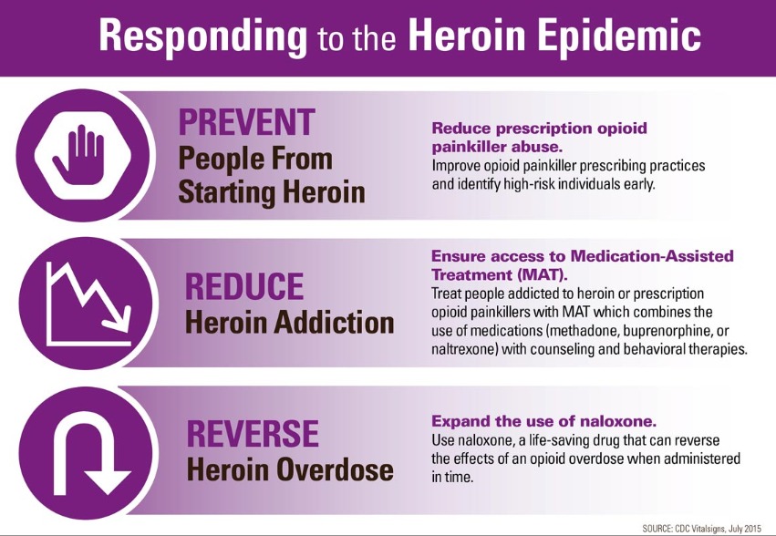
Giải quyết tình trạng sử dụng Heroin
NGĂN NGỪA
Mọi người bắt đầu sử dụng heroin
Giảm lạm dụng thuốc kê toa dạng thuôc phiện
Cải thiện giảm kê toa thuốc giảm đay DTP và xác định sớm những yếu tố gây nguy cơ
Đảm bảo tiếp cận đến DV điều trị hỗ trợ bằng thuốc (MAT)
GIẢM THIỂU
Nghiện heroin
Điều trị hỗ trợ bằng thuốc cho người sử dụng heroin hoặc thuốc kê toa giảm đau DTP, kết hợp cả thuốc (methadone, buprenorphine, hoặc naltrexone) và tư vấn cùng liệu pháp hành vi
Mở rộng sử dụng naloxone
ĐẢO NGƯỢC
Tình trạng quá liều
Sử dụng naloxone, thuốc giúp cứu mạng người sử dụng khi bị quá liều CDTP khi được cho uống kịp thời.
Notes:
Responding to the Heroin Epidemic
Hand up icon, indicating a command to stop
PREVENT People From Starting Heroin
Reduce prescription opioid painkiller abuse.
Improve opioid painkiller prescribing practices and identify high-risk individuals early.

Slide 10
Chiến lược ngăn ngừa và giảm thiểu tình trạng quá liều
Các cấp độ khác nhau của tình trạng quá liều đòi hỏi chúng ta phải sử dụng tất cả những chiến lược y tế công cộng đang có.
Bao gồm: phân phát naloxone, tiếp cận các dịch vụ điều trị nghiện hiệu quả, và đẩy mạnh giáo dục, thông tin đến những cộng đồng có nhu cầu nhất.
Đường dùng bằng tiêm chích có giám sát cũng có thể là một chiến lược phụ kèm đáng cân nhắc.

Slide 11
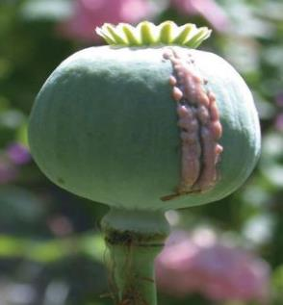
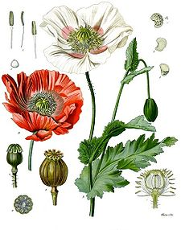

Slide 12
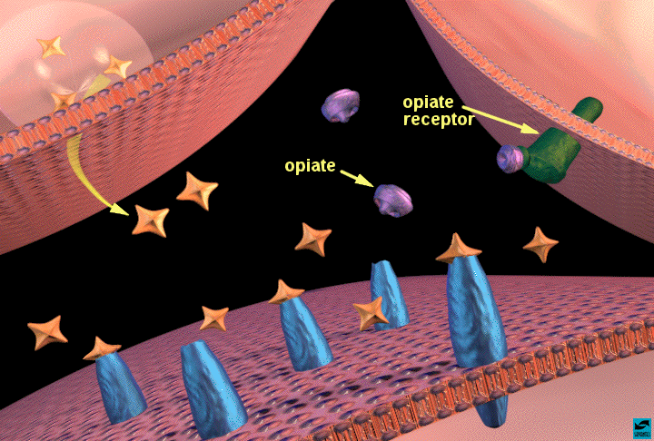

Slide 13
HỆ THỐNG TƯỞNG THƯỞNG TỰ NHIÊN LÀM GIA TĂNG DOPAMINE
ĐỒ ĂN
QUAN HỆ TÌNH DỤC

Slide 14
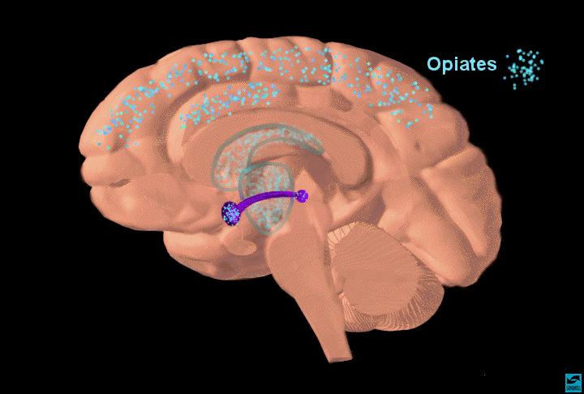

Slide 15
Rối loạn sử dụng CDTP
Định nghĩa của ICD-10 của WHO và DSM 5
Có sự xuất hiện có 3 triệu chứng dưới đây trong ít nhất 12 tháng
  Sử dụng mất kiểm soát
  Bắt buộc phải sử dụng
  Tiếp tục sử dụng bất chấp hậu quả tiêu cực

Slide 16
Điều trị hỗ trợ bằng thuốc (MAT)

Slide 17
Điều trị hỗ trợ bằng thuốc là gì?
Là kết hợp can thiệp bằng dược lý với hỗ trợ tâm lý xã hội để điều trị nghiện.

Slide 18
Tại sao lại chọn hình thức điều trị hỗ trợ bằng thuốc?
Bởi vì cắt cơn mà không có điều trị duy trì bằng thuốc hỗ trợ sẽ khó ngăn ngừa tái nghiện thành công
Tỷ lệ tái nghiện rất cao (70 đến 90%) sau khi điều trị cai nghiện: cai sống (abstinence-based)
Tăng nguy cơ tử vong do quá liều sau khi ngưng thuốc - do mất khả năng dung nạp
Tỷ lệ tử vong quá liều tăng đáng kể sau khi người bệnh tái hòa nhập xã hội từ các trại giam hoặc trại cai nghiện

Slide 19
Điều trị hỗ trợ bằng thuốc
Một mô hình y tế để điều trị nghiện CDTP.
Điều trị nghiện CDTP như một bệnh mãn tính, tái phát (như bệnh tiểu đường hoặc huyết áp cao).
Sử dụng một loại thuốc thuộc nhóm CDTP có tác dụng lâu dài, hợp pháp, không sử dụng bằng đường tiêm chích để ngăn ngừa hội chứng cai, giảm them nhớ và ngăn chặn việc sử dụng CDTP.
Các loại thuốc hiệu quả nhất - methadone hoặc buprenorphine (còn được gọi là Điều Trị nghiện CDTP bằng đồng vận - OAT)

Slide 20
Ba loại thuốc được Cục Thực phẩm và Dược Phẩm Hoa Kỳ (FDA) chấp thuận
Methadone
Buprenorphine
Naltrexone

Slide 21
Nguy cơ quá liều thấp khi sử dụng Buprenorphin
Đồng vận: Methadone,
Heroin, ...
Ức chế hô hấP, tử vong
Tác động
của CDTP
Bán đồng vận: Buprenorphine
Đối vận: Naltrexone
Theo dõi liều
Notes:
21

Slide 22
Điều trị hỗ trợ bằng thuốc có phải là thay thế một chất gây nghiện này bằng một chất gây nghiện khác hay không?
KHÔNG! Nghiện là việc người bệnh bắt buộc phải sử dụng một loại thuốc nào đó mặc dù biết tác hại của việc sử dụng.
Hầu hết mọi người tham gia điều trị hỗ trợ bằng thuốc đều giảm đáng kể nhu cầu sử dụng và cuối cùng hầu hết sẽ ngừng sử dụng CDTP.
Họ có thể giải quyết các vấn đề sức khỏe tâm thần, y tế và xã hội khác trong cuộc sống của họ.
Hầu hết đều có cuộc sống khỏe mạnh bình thường nhưng thành công cao nhất đòi hỏi bệnh nhân phải được điều trị liên tục, bao gồm được kết nối với các dịch vụ hỗ trợ tâm lý xã hội cần thiết.

Slide 23
Methadone
Lần đầu tiên được sử dụng để điều trị nghiện CDTP ở Mỹ vào năm 1966. FDA chấp thuận vào năm 1972
Thuốc đồng vận CDTP được bệnh nhân sử dụng bằng đường uống hàng ngày tại các phòng khám điều trị nghiện đặc biệt (OTP)
Hiệu quả cao trong việc giảm sử dụng heroin kèm theo giảm thiểu các hành vi nguy cơ
Tiêu chuẩn vàng trong điều trị rối loạn sử dụng CDTP

Slide 24
Sử dụng Methadone trên thế giới
Được WHO, UNODC, UNAIDS chứng nhận vào năm 2004 qua một thỏa thuận ký kết chung.
Methadone và buprenorphin nằm trong Danh sách thuốc cần thiết của WHO
Methadone hoặc buprenorphin được sử dụng ở 86 quốc gia trong năm 2018

Slide 25
Quy định về Methadone ở Hoa Kỳ
Chỉ có thể được phân phối bởi các Chương trình điều trị CDTP được cấp phép (OTPs)
Phải tuân theo luật- quy định của liên bang và tiểu bang
Yêu cầu bệnh phân phải sử dụng hàng ngày (sáu ngày một tuần) trong 90 ngày đầu tiên
Sau một năm bệnh nhân có thể mang liều về nhà dùng được tới 2 tuần
Sau cùng, bệnh nhân có thể nhận thuốc đủ dùng từ 14 đến 30 ngày

Slide 26
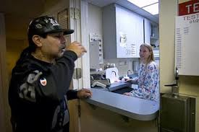
Người dùng methadone trong một phòng khám

Slide 27
Lịch sử Buprenorphine ở Hoa kỳ
Được tổng hợp như một thuốc giảm đau lần đầu tiên vào năm 1966 ở Anh
Được công nhận là một hình thức điều trị nghiện tiềm năng bởi các nhà nghiên cứu của chính phủ Hoa Kỳ vào những năm 1970
Được thiết kế để áp dụng trong các phòng khám sức khỏe ban đầu và được kê toa bởi các chương trình điều trị nghiện đạt tiêu chuẩn
Được chính phủ Hoa Kỳ phê duyệt năm 2002

Slide 28
Quy định về Buprenorphine ở Hoa Kỳ
Chính phủ lúc ban đầu chỉ cho phép các bác sĩ có bằng cấp kê đơn.
Kể từ năm 2016, nhóm nhân viên y tế có nâng cao thực hành (Bác sĩ Y tá và Trợ lý Bác sĩ) cũng có thể kê đơn
Yêu cầu đào tạo cấp chứng nhận đặc biệt 8 giờ cho các bác sĩ và 24 giờ nhóm nhân viên y tế nâng cao thực hành
Giới hạn số lượng bệnh nhân mà một người có thể điều trị trong năm đầu tiên là 30.
Sau 1 năm có thể xin phep để điều trị cho 100 bệnh nhân. Trong những tình huống đặc biệt có thể điều trị cho 275 bệnh nhân.
Notes:
1. Use of buprenorphine for these short periods is effective for the suppression of opioid withdrawal symptoms – especially when compared to clonidine.
2. However, the long-term outcome from such short period withdrawals is not known. In general, clinical experience indicates that short term opioid withdrawal treatment does not lead to long-term opioid abstinence (regardless of the medication used).

Slide 29
Các dạng thức của Buprenorphine
Buprenorphine + naloxone
Naloxone làm giảm khả năng lạm dụng → gây hội chứng cai nếu không sử dụng CDTP
    Naloxone không có tác dụng khi dùng theo đường dưới lưỡi
Buprenorphine không kèm naloxone (Subutex)
    Sử dụng trong thai kỳ
Film ngậm dưới lưỡi (Suboxone)
film ngậm bên má (Bunavail)
Viên nén Generic (Zubsolv)
Tiêm mỗi tháng (Sublocade)
Ghim cấy mỗi 6 tháng (Probuphine)
Notes:
Buprenorphin + naloxone
Phim ngậm dưới lưỡi (Suboxone)
Phim Buccal (Bunavail)
Máy tính bảng chung (Zubolv)
Tiêm hàng tháng (Sublocade)
Cấy tháng 6 (Probuphine)

Slide 30
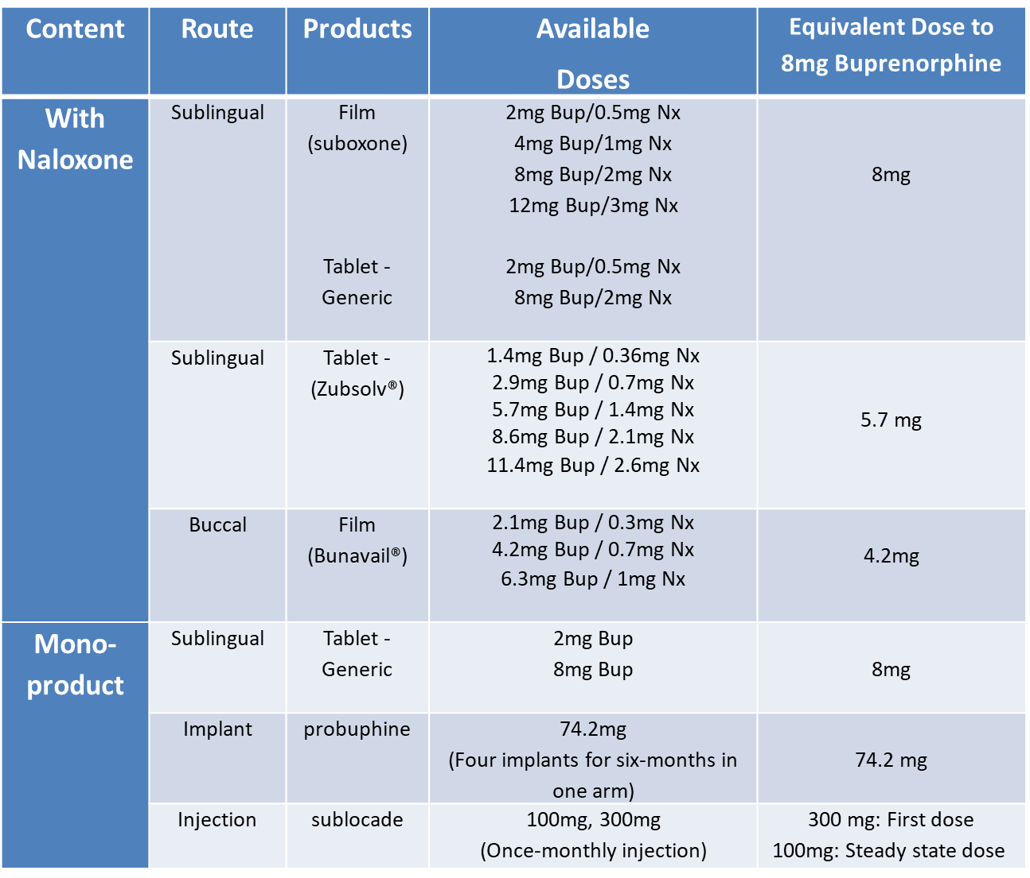
Chế phẩm Buprenorphine dùng điểu trị rối loạn sử dụng CDTP
Notes:
Speaker Notes:
The goal of this “busy” slide is NOT to read every cell of the table but to provide an easily accessible resource for providers
This table provides information of available buprenorphine formulations, their doses, route of administration and equivalency dosing
Probuphine: Four Subdermal (under the skin) implants delivers a constant dose of buprenorphine equivalent to about 8mg SL daily over a six-month time span implanted in one arm
Note: Belbuca® (buprenorphine) buccal film is indicated for the management of pain and not opioid use disorder and is thus omitted from this table
Note: On 11/30/17 the FDA approved the first once-monthly buprenorphine injection for Opioid Use Disorder

Slide 31
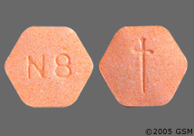
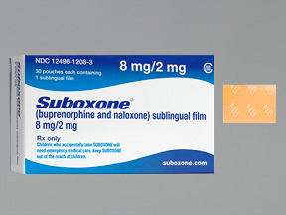
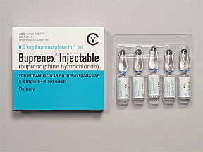
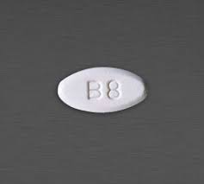

Slide 32
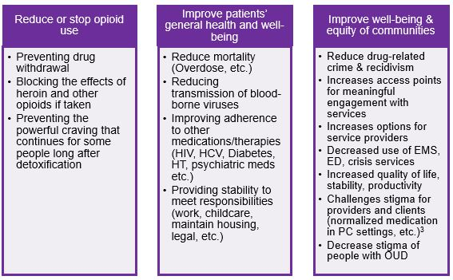
Benefits of Buprenorphine
Giảm hoặc ngưng sd CDTP | Cải thiện đời sống và sức khỏe chung của bệnh nhân | Cải thiện đời sống và quyền lợi hợp lý cho cộng đồng sử dụng
- Ngăn ngừa hội chứng cai - Khóa tác động của heroin và CDTP khác - Ngăn ngừa cơn thèm nhớ tiếp diễn sau khi bệnh nhân đã cắt cơn | - Giảm tỷ lệ tử vong (do quá liều,…) - Giảm virus lây truyền qua đường máu - Cải thiện tuân thủ điều trị (HIV, HCV, tiểu đường, bệnh lý tâm thần…) - Ổn định để chịu trách nhiệm cho cuộc sống của mình (công việc, chăm sóc con cái, nhà cửa, pháp lý…) | - Giảm tội phạm và vi phạm liên quan đến ma túy - Tăng tiếp cận các dịch vụ có ý nghĩa cho cuộc sống - Giảm sd các dịch vụ cấp cứu, chống khủng hoảng - Gia tăng chất lượng cuộc sống, tăng hiệu suất công việc Tác động lên vấn đề kỳ thị cho nhân viên y tế và bệnh nhân - Giảm kỳ thị cho người RLSD CDTP

Slide 33
Thử nghiệm ngẫu nhiên Buprenorphine
Buprenorphine 8mg/ngày vs taper + giả dược
Tất cả đều được tư vấn nhóm
Theo dõi trong 1 năm
 | Buprenor-phine | Giả dược
Duy trì sau 1 năm | 70% | 0
% tử vong | 0 | 20%
Kakko et al, Lancet 2003
Notes:
33
Study consisting of 40 people

Slide 34
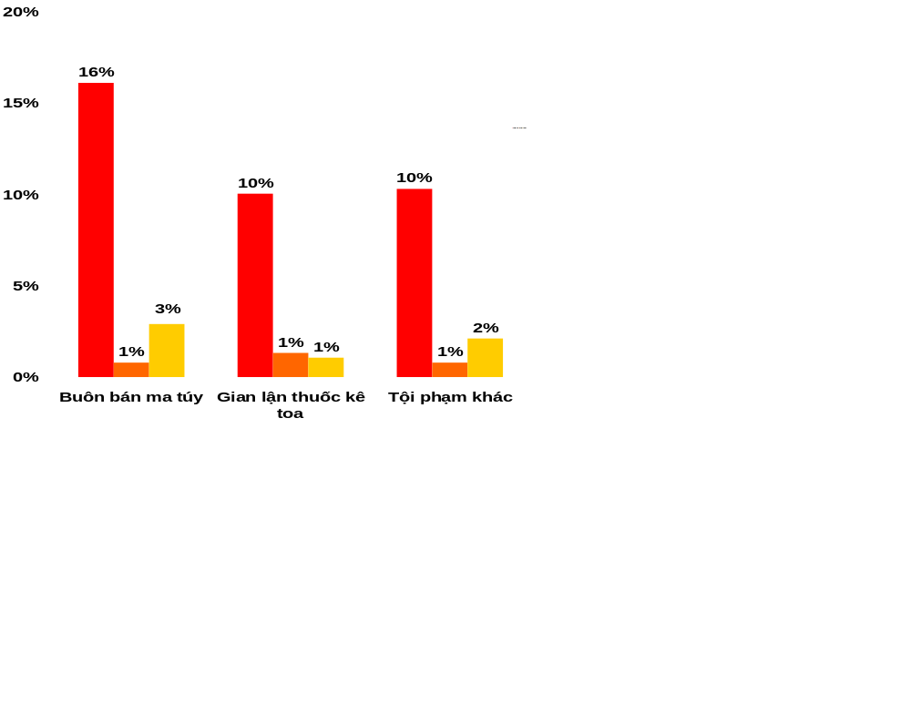
Kết quả điều trị của bệnh nhân sử dụng Buprenorphine:
Hoạt động phạm tội cụ thể
Tỷ lệ mẫu bệnh nhân
n=379
SAMHSA Patient Longitudinal Study, 2005

Slide 35
Tử vong do quá liều CDTP và điều trị bằng buprenorphine: Baltimore, MD 1995-2009
American Journal of Public Health, 2013
Notes:
Overdose deaths in Baltimore:
•Researchers found a statistically significant inverse relationship between heroin overdose deaths and patients treated with buprenorphine

Slide 36
Buprenorphine so với Methadone
Giống methadone …
Giảm tiêm chích ma túy đường tĩnh mạch (IVDU)
Duy trì bệnh nhân trong điều trị
Giảm cảm giác thèm nhớ
Hết hội chứng cai
Chi phí 5-13$ mỗi ngày
Không giống methadone...
Nguy cơ quá liều thấp
Được kê toa tại phòng khám
Khả năng giảm biểu hiện khó chịu ít hơn
Dễ dàng cắt cơn
Notes:
36

Slide 37
Annals of Internal Medicine
SPECIAL ARTICLE
The Next Stage of Buprenorphine Care for Opioid Use Disorder
Stephen A. Martin, MD, EdM; Lisa M. Chiodo, PhD; Jordon D. Bosse, MS, RN; and Amanda Wilson, MD
Ann Intern Med. doi:10.7326/M18-1652 23 October 2018.

Slide 38
Ban đầu việc sử dụng Buprenorphine ở Hoa Kỳ bị hạn chế một cách vô ý, do sự sụt giảm nhân sự chuyên môn có thể kê đơn và những rào cản ngăn bệnh nhân tiếp cận điều trị.
Gần đây những khuyến nghị dựa trên bằng chứng đã dần ủng hộ cách làm ban đầu và khuyến khích tiếp tục thực hiện chăm sóc cho từng cá nhân người bệnh.
Nhân viên y tế và nhà hoạch định chính sách nên cập nhật bằng chứng này vào thực tiễn cơ sở mình.

Slide 39
ĐỊA ĐIỂM KHỞI LIỀU BUPRENORPHINE
Trước đây
Cần khởi liều buprenorphine tại cơ sở y tế để đảm bảo an toàn và hiệu quả
Phát hiện và khuyến nghị hiện nay
Khởi liều tại nhà vẫn an toàn và hiệu quả.

Slide 40
Khởi liều và duy trì liều
Khởi liều đòi hỏi phải ngưng sử dụng CDTP trong 12 giờ để có hội chứng cai từ nhẹ đến trung bình để bệnh nhân không bị vã thuốc kết hợp đột ngột
Thường đạt được liều điều trị trong hai đến ba ngày đầu tiên
Điều trị duy trì là hiệu quả nhất. Khuyến nghị chung là ít nhất một năm điều trị nhưng nhiều người sẽ cần thời gian dài hơn; điều trị không giới hạn
Theo dõi hàng tuần trong giai đoạn đầu
Khi ổn định theo dõi 1 lần/1-2 tháng

Slide 41
Thang điểm hội chứng cai CDTP
(COWS)
Nhịp mạch lúc nghỉ
Đổ mồ hôi
Bồn chồn
Rối loạn dạ dày ruột
Run
Kích thước đồng tử
đau xương hoặc khớp
Ngáp
Lo âu hoặc cáu giận
Nổi da gà
Chảy nước mũi hoặc chảy nước mắt
Wesson and Ling, 2003
Notes:
Speaker Notes:
Induction Criteria include (but are not limited) to: Clinic policy about patient being in Mild/Moderate withdrawal; Coordinating any insurance prior-authorization issues; Confirming access to medications (Pharmacy)

Slide 42

Khởi liều Buprenorphine tại Phòng khám
Ngày #1 – CDTP tác động ngắn
Bệnh nhân phụ thuộc vào chất CDTP tác dụng ngắn
(vd heroin/oxycodone/hydrocodone):
Hướng dẫn bệnh nhân ngưng sử dụng tất cả các CDTP từ 12 đến 24 giờ trước khi đến khởi liều:
  Bệnh nhân nên đến khởi liều lúc có triệu chứng cai nhẹ đến trung bình
Sử dụng Thang điểm hội chứng cai (COWS > 8):
  Ghi nhận và đánh giá độ nghiêm trọng của hội chứng cai
  Theo dõi phản ứng của bệnh nhân trong liều uống ngày đầu tiên
Notes:
Speaker’s Notes:
Range of variability in clinical practice. Follow your clinic protocol and procedures

Slide 43
Khởi liều Buprenorphine tại Phòng khám
Ngày #1– Methadone
Không khởi liều buprenorphine cho đến khi bệnh nhân xuất hiện triệu chứng cai CDTP
  Chờ ít nhất 36 giờ để giảm thiểu nguy cơ vã thuốc kết hợp đột ngột
  Liều buprenorphine/naloxone càng thấp thì càng ít khả năng gây vã thuốc đồng thời với methadone.³²⁸
    Ví dụ, khi đã xác định bệnh nhân có dấu hiệu của triệu chứng cai, có thể kê liều đầu tiên 2mg/0.5mg. Nếu bệnh nhân tiếp tục có triệu chứng cai khó chịu 2 giờ sau liều 2mg đầu tiên, kê tiếp liều 2mg/0.5 mg xấp xỉ mỗi 2 tiếng nếu cần (giữ lại đây để bệnh nhân không bị khó chịu)
  Khởi liều nên được tiến hành chậm rãi; cân nhắc điều trị các triệu chứng cai khó chịu bằng các biện pháp không liên quan đến CDTP nếu cần
  Cẩn trọng với bất kỳ sự gia tăng nào của triệu chứng cai, bao gồm cả hiện tượng vã thuốc kết hợp.
TIP 63
Notes:
Speaker Notes:
The half-life of methadone in an opioid-tolerant patient is approximately 24 hours; its half-life in an opioid-naive patient is approximately 55 hours [The duration of effect is extended in opioid-naive patients]. Reference: Grissinger M. 2011. Keeping Patients Safe From Methadone Overdoses. Pharmacy and Therapeutics. 36(8): 462-466.

Slide 44
Khởi liều Buprenorphine
Tổng quan
Liều đầu tiên: 2-4 mg SL buprenorphine/naloxone
Giám sát tại phòng khám ít nhất 2 tiếng sau khi khởi liều đầu tiên
  Thông thường, triệu chứng cai sẽ bắt đầu mất dần trong vòng 30-45 phút sau liều đầu tiên
Kê lại sau mỗi 2-4 tiếng, nếu triệu chứng cai có bớt sau lại xuất hiện trở lại
Ổn định ở liều nào xóa bỏ thèm nhớ; liều thông thường dao động từ 8 mg đến 16 mg
Dần dần tăng liều sau khi bệnh nhân đã ổn định nếu thèm nhớ tái diễn.
  Lưu ý: Tăng liều nhanh hơn nếu bệnh nhân có biểu hiện thèm nhớ mãnh liệt.
Notes:
Speaker Notes:
Typically lower doses are utilized to relieve withdrawal and higher doses are utilized to relieve craving
Commonly practice: Aim for a dose of 8 mg in the first 24 hours

Slide 45
Kéo dài điều trị BUPRENORPHINE
Trước đây
Điều trị bằng buprenorphine có thể dần dần ngưng hẳn được.
Những phát hiện và khuyến nghị mới
Bệnh nhân nên sử dụng buprenorphine miễn là nó mang vẫn mang lại lợi ích cho bệnh nhân

Slide 46
Tuyên bố đồng thuận NIH 1997
“Mặc dù việc ngưng sử dụng ma túy cũng là một mục tiêu điều trị, nhưng các nghiên cứu đã chỉ ra rằng mục tiêu này có thể khó mà đạt được đối với phần đông những người lệ thuộc CDTP.”
Effective Medical Treatment of Opiate Addiction.
NIH Consensus Statement 1997 Nov. 17-19;15(6):5

Slide 47
Tái nghiện khi đang điều trị BUPRENORPHINE
Trước đây
Bệnh nhân bị tái nghiện đã thất bại điều trị buprenorphine.
Những phát hiện và khuyến nghị mới
Bệnh nhân bị tái nghiện nên được cung cấp thêm hỗ trợ thay vì cho họ ngừng điều trị bằng buprenorphin.

Slide 48
Yêu cầu dành cho tư vấn
Trước đây
Tư vấn truyền thống là cần thiết cho bệnh nhân trong điều trị bằng buprenorphin.
Những phát hiện và khuyến nghị mới
Tư vấn truyền thống là không cần thiết, không quyết định kết quả thành công trong điều trị buprenorphin.

Slide 49
SỬ DỤNG CÁC LOẠI MA TÚY KHÁC TRONG ĐIỀU TRỊ BUPRENORPHINE
Trước đây
Điều trị buprenorphine là không phù hợp cho những người sử dụng đa chất.
Những phát hiện và khuyến nghị mới
Buprenorphin không có trực tiếp ảnh hưởng lên việc sử dụng các chất ma túy khác và không nên lấy việc bệnh nhân sử dụng đa chất làm lý do để cho họ ngưng điều trị.

Slide 50
Buprenorphine có thể bị lạm dụng không?
Việc sử dụng sai, phần nhiều, là vì những khó khăn trong việc được tiếp nhận thuốc điều trị hợp pháp
Thường thì bệnh nhân sẽ ít chọn chọn thuốc này để lạm dụng vì tác dụng khởi phát chậm.
Ít có tình trạng quá liều hơn các CDTP và các loại thuốc khác
Liều càng cao càng làm khóa tác động, ngăn bệnh nhân sử dụng thêm CDTP khác

Slide 51
Kết hợp BUPRENORPHINE với một BENZODIAZEPINE
Trước đây
Sử dụng kết hợp Benzodiazepin và buprenorphine là độc hại.
Những phát hiện và khuyến nghị mới
Đặt lên bàn cân để so sánh thì nguy cơ gây ra do ngưng điều trị buprenorphine vì bệnh nhân có sử dụng benzodiazepine sẽ lớn hơn rất nhiều nguy cơ do việc sử đồng thời hai loại thuốc này mang lại.

Slide 52
Sử dụng xét nghiệm tìm ma túy
Cách tiếp cận trước đây
Xét nghiệm ma túy chỉ ra bệnh nhân nào không điều trị thành công và cần được loại bỏ khỏi điều trị buprenorphin
Những phát hiện và khuyến nghị mới
Xét nghiệm ma túy là một công cụ hỗ trợ phục hồi chứ không phải là phương pháp trừng phạt.

Slide 53
Những rào cản khác trong điều trị
Buprenorphine vẫn được sử dụng chưa đúng mức tối ưu tại Hoa Kỳ. Nhiều bệnh nhân gặp khó khăn trong tiếp cận điều trị bằng buprenorphine
– Quá ít nhân sự được đào tạo; quá ít người được đào tạo để kê toa
Kỳ thị và hiểu lầm bởi xã hội, nhân viên y tế, cơ sở điều trị, nhân viên công vụ của tòa án và các cơ sở điều trị bệnh lý tâm thần
Các chính sách trừng phạt (Chiến Tranh Ma Túy) và những rảo cản về quản lý, giấy tờ
Chi phí thuốc điều trị
Dịch vụ chăm sóc sức khỏe bị thị trường hóa khiến bệnh nhân mắc các bệnh lý tâm thần như RLSD CDTP có tâm lý lảng tránh.

Slide 54
Chi phí thường niên cho các chương trình điều trị hỗ trợ bằng thuốc

Slide 55
Naltrexone
Naltrexone phân phát mở rộng dưới dạng tiêm (tên hãng: Vivitrol) đã đượ phê duyệt sử dụng để điều trị RLSD CDTP.
Có ít nghiên cứu và trải nghiệm so sánh trực tiếp buprenorphine và methadone
Một số bệnh nhân ổn định và có động lực cao cho thấy kết quả điều trị khả quan
Những ca khó khởi liều (28% ca thất bại trog một nghiên cứu nội trú) và tỷ lệ duy trì điều trị thấp (dự tính có khoảng 1 nửa bệnh nhân chỉ tiêm 1 hoặc 2 liều).
Quan ngại về tái nghiện sau khi ngưng điều trị có thể gia tăng tình trạng quá liều
Thị trường quá nhiều biến động từ các công ty sản xuất thuốc đến cộng đồng, đến các thẩm phán, cảnh sát và quan ngại của những nhà vận động hành lang chính sách về các vấn đề đạo đức
Dạng thuốc phân phát mở rộng có chi phí rất đắt đỏ ($1,000/tháng)
Kết luận: Hầu hết các chuyên gia tại Hoa Kỳ coi naltrexone là lựa chọn thứ hai trong điều trị nghiện CDTP.

Slide 56
Các loại thuốc được Cục Dược phẩm và Thực Phẩm Hoa Kỳ (FDA) phê duyệt
Thuốc | Hưng phấn | Nguy cơ quá liều | Hiệu quả | Khác
Methadone | Một chút | Thấp | ↓ tỷ lệ tử vong ↓ CDTP bất hợp pháp ↓ tội phạm | Dữ liệu tốt Có cấu trúc Giá phải chăng
Buprenorphine | Rất nhỏ | Rất thấp | ↓ tỷ lệ tử vong ↓ CDTP bất hợp pháp ↓ Nguy cơ HIV | Dữ liệu tốt Thuận tiện Khả thi
Naltrexone tác động kéo dài | Không có | Không có | ↓ CDTP bất hợp pháp | Dữ liệu tối thiểu Đắt đỏ
Sharma Substance Abuse & Rehabilitation 2016

Slide 57
Lý do nên cung cấp Buprenorphin cho những người bị RLSDC tại Việt Nam
Tốt hơn là nên có hai loại thuốc để điều trị một căn bệnh nguy hiểm, phức tạp, mãn tính.
Cung cấp thêm chọn lựa cho bệnh nhân.
Mang liều về nhà vẫn không tiềm ẩn nguy cơ quá liều dù cho thuốc điều trị có bị sử dụng sai.
Nếu quy định không quá khắt khe, phòng khám nên cân nhắc đưa ra một cách làm thay thế cho hình thức điều trị theo dõi hằng ngày tại phòng khám methadone
Giúp giải quyết các vấn đề về kỳ thị, cách biệt địa lý khi tiếp cận MMT, thiếu phương tiện đi lại, công việc và trách nhiệm gia đình
Ít tương tác thuốc với thuốc điều trị lao và ART (giúp tránh dùng methadone liều cao ở một số bệnh nhân).

Slide 58
Buprenorphine cho phụ nữ mang thai
Ngày càng có nhiều bằng chứng ủng hộ buprenorphine, coi loại thuốc này là loại thuốc thích hợp để điều trị RLSD CDTP ở phụ nữ mang thai. Trẻ sinh ra từ mẹ đang được điều trị bằng buprenorphine cho thấy triệu chứng cai nhẹ hơn, ngắn hơn trẻ sinh ra từ người mẹ đang điều trị bằng methadone.

Slide 59
Cám ơn
Bruce G. Trigg, MD
trigabov@gmail.com

